Slide 1

캡스톤디자인 (Capstone Design)
경복대학교
2025년 빅데이터과 3학년
조상구교수
Notes:
슬라이드 1: AI 활용 실무 업스킬링
[도입 - 3분]
"AI 실무 업스킬링 세션에 오신 것을 환영합니다. 오늘은 AI 도구와 챗봇을 사용하여 일상적인 작업을 돕고 효율성을 개선하며 보고서를 작성하는 방법을 살펴보겠습니다. 이 세션이 끝날 때쯤, 여러분은 실제 업무에서 AI를 활용할 수 있는 방법을 이해하고 실습을 통해 경험을 쌓을 것입니다."
목표: AI 도구를 사용하여 생산성을 향상시키는 방법을 이해한다.

Slide 2
실습 프로젝트
Two projects | Goal | How to get data | Tools
소비자 구매 예측 | 어떤 유형의 소비자가 구매할 확률이 높을까? | 한국방송광고진흥공사(kobacco)의 년도별 소비자행태 조사 분석 자료 (https://www.google.com/search?q=한국소비자행태조사) | Pandas. Seaborn, matplotlib, plotly Scikit-learn, Keras, pytorch Pycaret, Langchain Three layers Design Deploy Database(sqlite3, Duck DB, MysQL) Web UI(gradio, Streamlit), ngrok Fast API
소비자 이슈분석 | 특정기간의 온라인 기사에서 소비자가 관심있는 이슈는 무엇일까? | 네이버뉴스 혹은 구글에서 기사 검색 자료 | Same as above Requests, BeautifulSoup, Selenium Curl converter Gensim, deep learning embedding

Slide 3
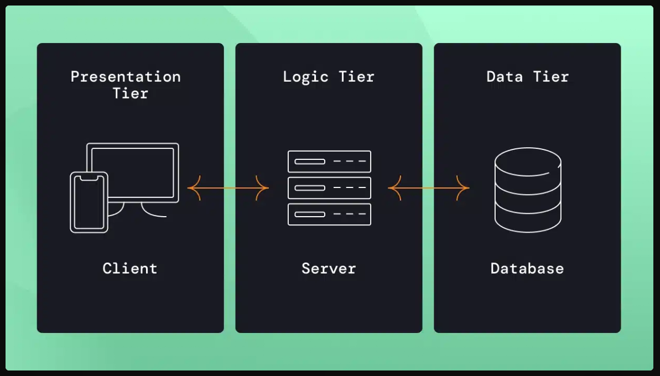
Modern Web Architecture- 3 Layers

Slide 4
1️⃣ UI (Presentation Layer)
📍 Gradio 기반의 웹 UI를 제공
📍 사용자가 입력한 꽃잎/꽃받침 데이터를 받아 예측 요청을 서버로 전송 📍 예측 결과와 3D 산점도 그래프를 화면에 출력
👉 관련 코드:
gr.Interface()에서 UI 구성
inputs: 사용자가 입력할 Sepal Length, Sepal Width, Petal Length, Petal Width
outputs: 예측된 꽃의 품종 (Text)과 그래프 (Image)

Slide 5
2️⃣ 서버 로직 (Application Layer)
📍 FastAPI를 이용한 서버 로직이 실행 📍 사용자가 입력한 데이터를 받아 랜덤 포레스트 모델을 통해 품종을 예측 📍 Matplotlib을 이용해 입력 데이터를 포함한 3D 그래프를 생성 📍 FastAPI의 엔드포인트(/recent_predictions)를 통해 최근 예측 결과를 조회
👉 관련 코드:
predict_iris(): 입력값을 받아 예측, 결과를 데이터베이스에 저장, 그래프를 생성
FastAPI: 최근 예측 결과를 반환하는 /recent_predictions 엔드포인트 제공

Slide 6
3️⃣ 데이터베이스 (Database Layer)
📍 SQLite를 사용하여 예측 결과를 저장 📍 사용자 입력 데이터(Sepal Length/Width, Petal Length/Width)와 예측된 꽃 품종을 저장 📍 최근 예측 결과를 /recent_predictions API에서 조회
👉 관련 코드:
create_database(): SQLite 데이터베이스 및 테이블 생성
predict_iris(): 예측된 데이터를 데이터베이스에 저장
/recent_predictions: 최근 예측된 데이터 5개를 조회하는 API 엔드포인트

Slide 7
Python code
# 예측 및 시각화 함수
def predict_iris(sepal_length, sepal_width, petal_length, petal_width):
input_data = [[sepal_length, sepal_width, petal_length, petal_width]]
prediction = model.predict(input_data)[0]
class_names = ['setosa', 'versicolor', 'virginica']
result = class_names[prediction]
# 데이터베이스에 예측 결과 저장
with sqlite3.connect('iris_predictions.db') as conn:
cursor = conn.cursor()
cursor.execute("INSERT INTO predictions VALUES (?, ?, ?, ?, ?)",
(sepal_length, sepal_width, petal_length, petal_width, result))
conn.commit()
# Matplotlib 시각화
fig = plt.figure(figsize=(8, 6))
ax = fig.add_subplot(111, projection='3d') # 산점도 데이터 설정
colors = ['r', 'g', 'b']
for i in range(3):
idx = y == i
ax.scatter(X[idx, 0], X[idx, 1], X[idx, 2], label=class_names[i], c=colors[i])
# 입력된 데이터 포인트 강조
ax.scatter(sepal_length, sepal_width, petal_length, color='black', s=100, edgecolors='yellow', marker='X', label="Input Data")
ax.set_xlabel('Sepal Length (cm)')
ax.set_ylabel('Sepal Width (cm)')
ax.set_zlabel('Petal Length (cm)')
ax.legend()
# Matplotlib 그래프를 PIL 이미지로 변환
img_buffer = BytesIO()
plt.savefig(img_buffer, format='png')
img_buffer.seek(0)
img = Image.open(img_buffer) # PIL 이미지 변환
return result, img # PIL 이미지 반환
mport gradio as gr
import pandas as pd
import sqlite3
import matplotlib.pyplot as plt
import numpy as np
from fastapi import FastAPI
from sklearn.datasets import load_iris
from sklearn.model_selection import train_test_split
from sklearn.ensemble import RandomForestClassifier
import uvicorn
import multiprocessing
from io import BytesIO
from PIL import Image # 추가
# 데이터 준비
iris = load_iris()
X, y = iris.data, iris.target
X_train, X_test, y_train, y_test = train_test_split(X, y, test_size=0.2)
# 모델 학습
model = RandomForestClassifier()
model.fit(X_train, y_train)
# SQLite 데이터베이스 생성
def create_database():
with sqlite3.connect('iris_predictions.db') as conn:
cursor = conn.cursor()
cursor.execute('''CREATE TABLE IF NOT EXISTS predictions
(sepal_length REAL, sepal_width REAL, petal_length REAL, petal_width REAL, prediction TEXT)''')
conn.commit()
create_database()

Slide 8
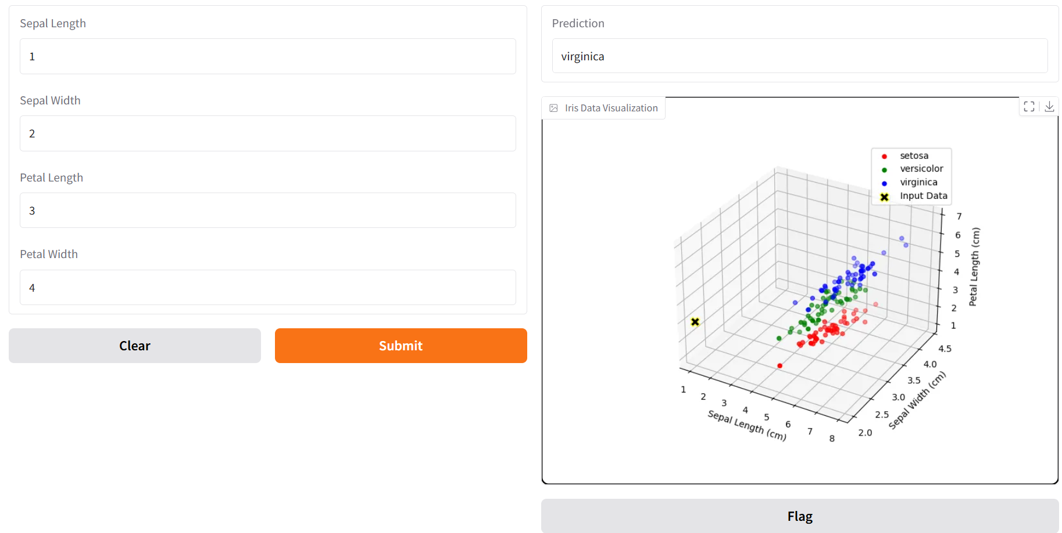
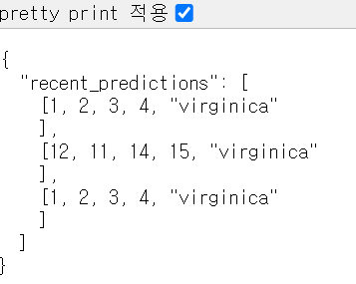
Python code
# Gradio 인터페이스
iface = gr.Interface(
fn=predict_iris,
inputs=[
gr.Number(label="Sepal Length"),
gr.Number(label="Sepal Width"),
gr.Number(label="Petal Length"),
gr.Number(label="Petal Width")
],
outputs=[gr.Text(label="Prediction"), gr.Image(label="Iris Data Visualization")]
)
# FastAPI 앱 생성
app = FastAPI()
@app.get("/recent_predictions")
async def get_recent_predictions():
with sqlite3.connect('iris_predictions.db') as conn:
cursor = conn.cursor()
cursor.execute("SELECT * FROM predictions ORDER BY rowid DESC LIMIT 5")
recent_predictions = cursor.fetchall()
return {"recent_predictions": recent_predictions}
# Gradio 실행 함수
def run_gradio():
iface.launch(server_name="0.0.0.0", server_port=7860, share=False)
# FastAPI 실행
if __name__ == "__main__":
gr_process = multiprocessing.Process(target=run_gradio)
gr_process.start()
uvicorn.run(app, host="0.0.0.0", port=8000)
실습예제_web_architecture.py
http://localhost:7860/
http://localhost:8000/recent_predictions

Slide 9
Refactoring : Module
📂 iris_project 프로젝트 구조
Iris_project/
│── main.py # FastAPI & Gradio 실행
│── database/
│ ├── __init__.py # 패키지 인식용
│ ├── db.py # 데이터베이스 연결 및 CRUD 함수
│── model/
│ ├── __init__.py # 패키지 인식용
│ ├── iris_model.py # 머신러닝 모델 로드 및 예측 함수
│── services/
│ ├── __init__.py # 패키지 인식용
│ ├── prediction.py # 예측 및 시각화 로직
│── api/
│ ├── __init__.py # 패키지 인식용
│ ├── routes.py # FastAPI 엔드포인트
│── ui/
│ ├── __init__.py # 패키지 인식용
│ ├── gradio_ui.py # Gradio UI 인터페이스
import uvicorn
import multiprocessing
from fastapi import FastAPI
from api.routes import router
from ui.gradio_ui import run_gradio
from database.db import create_database
# 데이터베이스 초기화
create_database()
# FastAPI 앱 생성 및 라우터 추가
app = FastAPI()
app.include_router(router)
# Gradio 실행
if __name__ == "__main__":
gr_process = multiprocessing.Process(target=run_gradio)
gr_process.start()
uvicorn.run(app, host="0.0.0.0", port=8000)
> python main.py

Slide 10
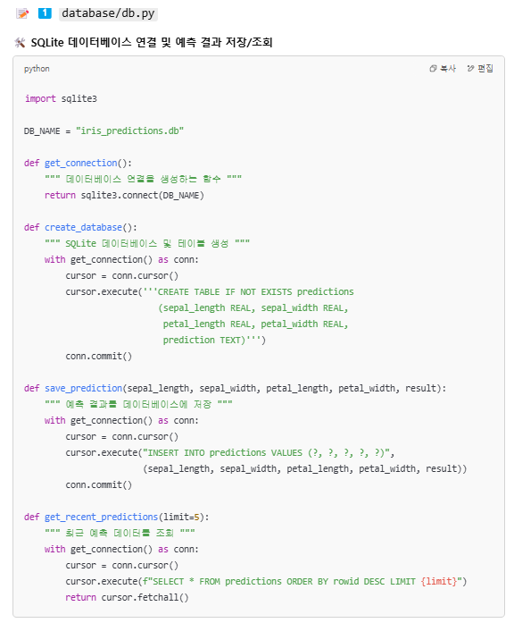
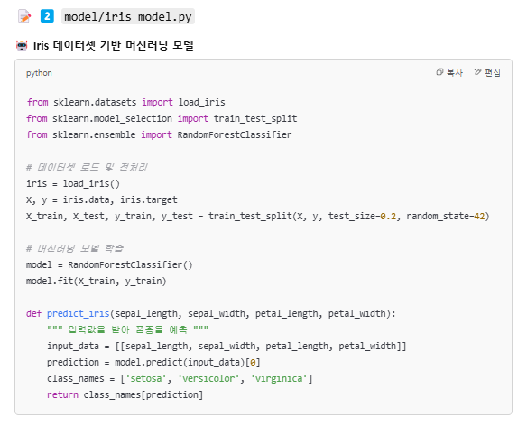
Refactoring : Module

Slide 11
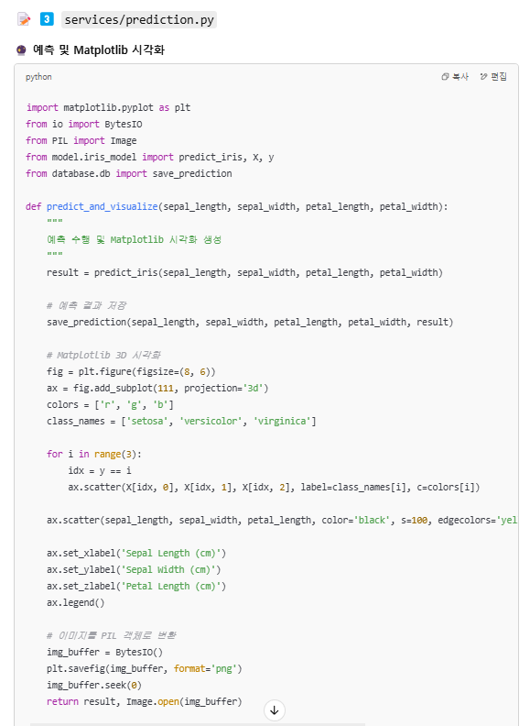
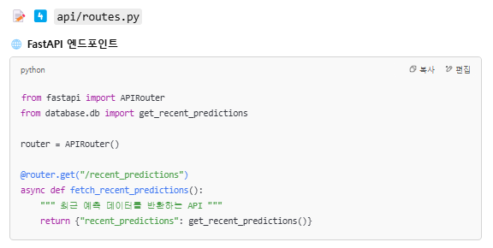
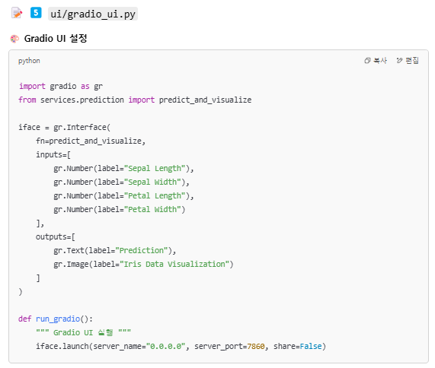
Refactoring : Module

Slide 12
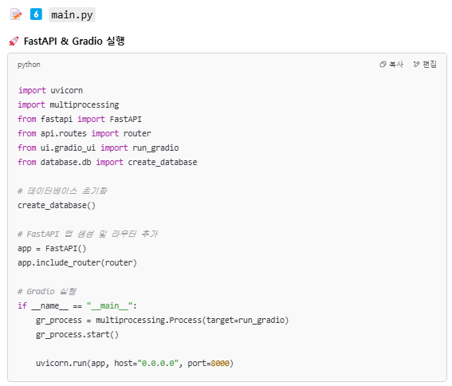
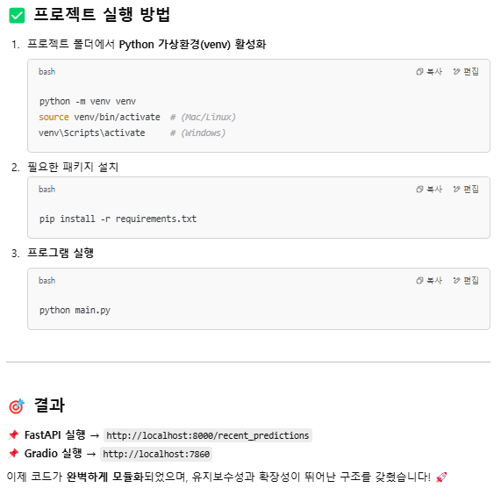
Refactoring : Module

